Slide 1
Заморозила зима и заборы и дома

Slide 2
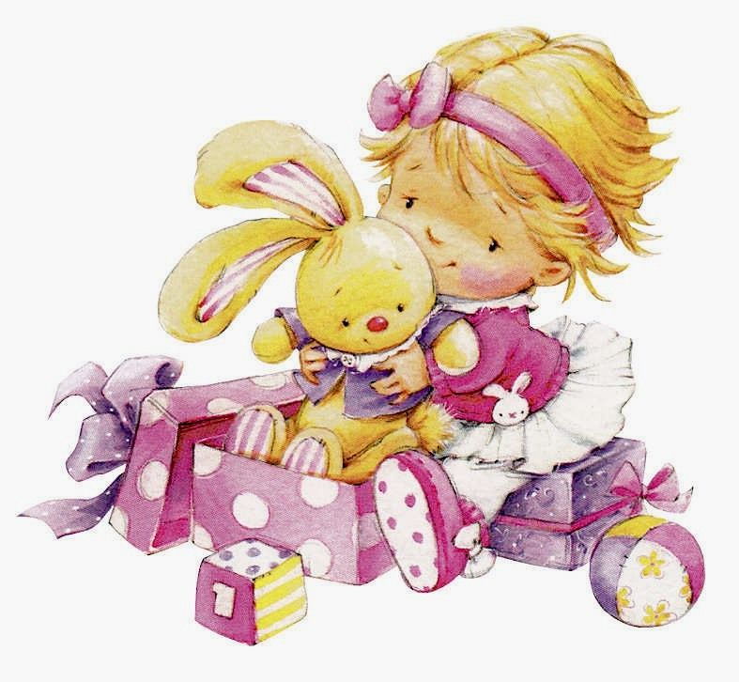
Зоиного зайку зовут Зазнайка

Slide 3
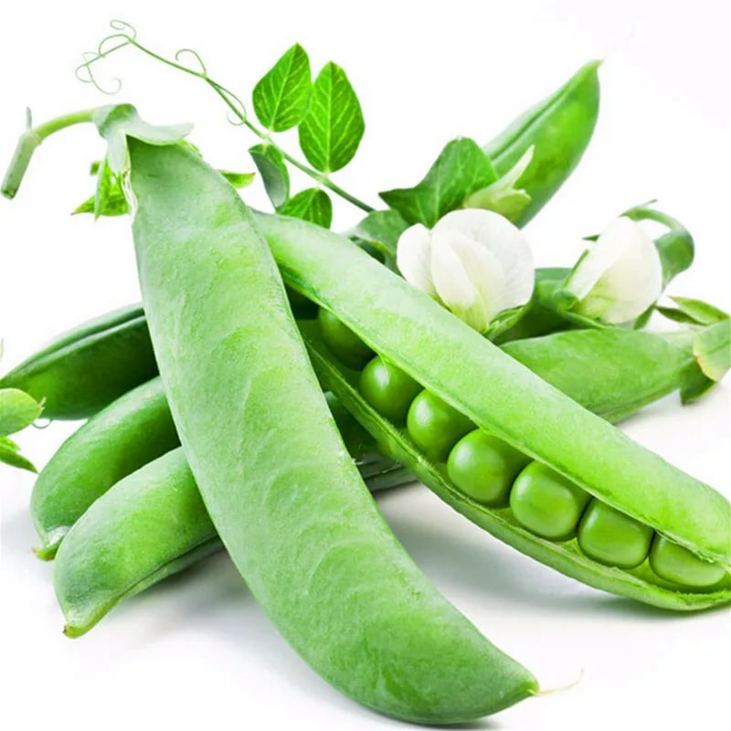
На улице в щели забора лезет горох без разбора.

Slide 4
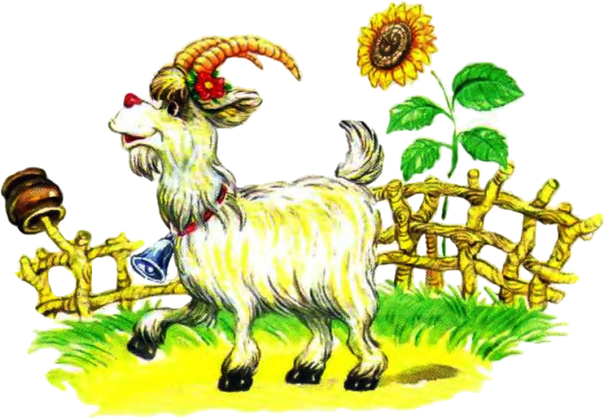
У забора коза вытаращила глаза.

Slide 5
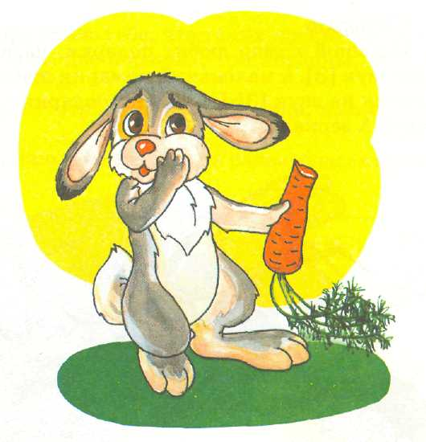
У Зайки Бубы заболели зубы.

Slide 6
Розовые розы замерзают в морозы

Slide 7
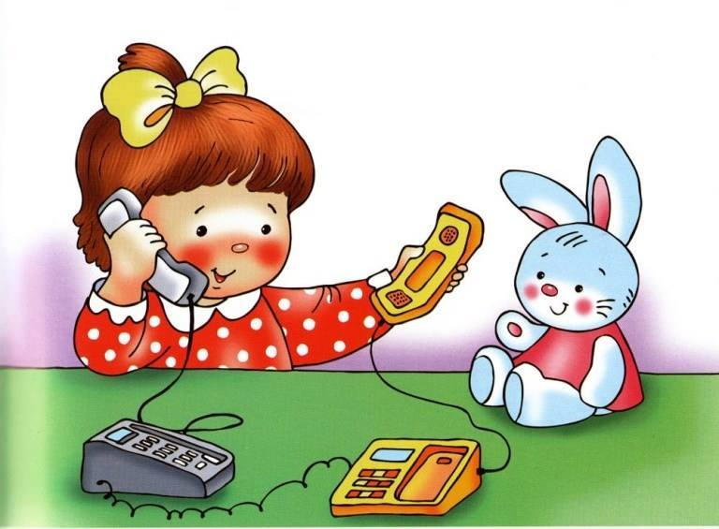
Зина Зое позвонила, в гости Зою пригласила.

Slide 8
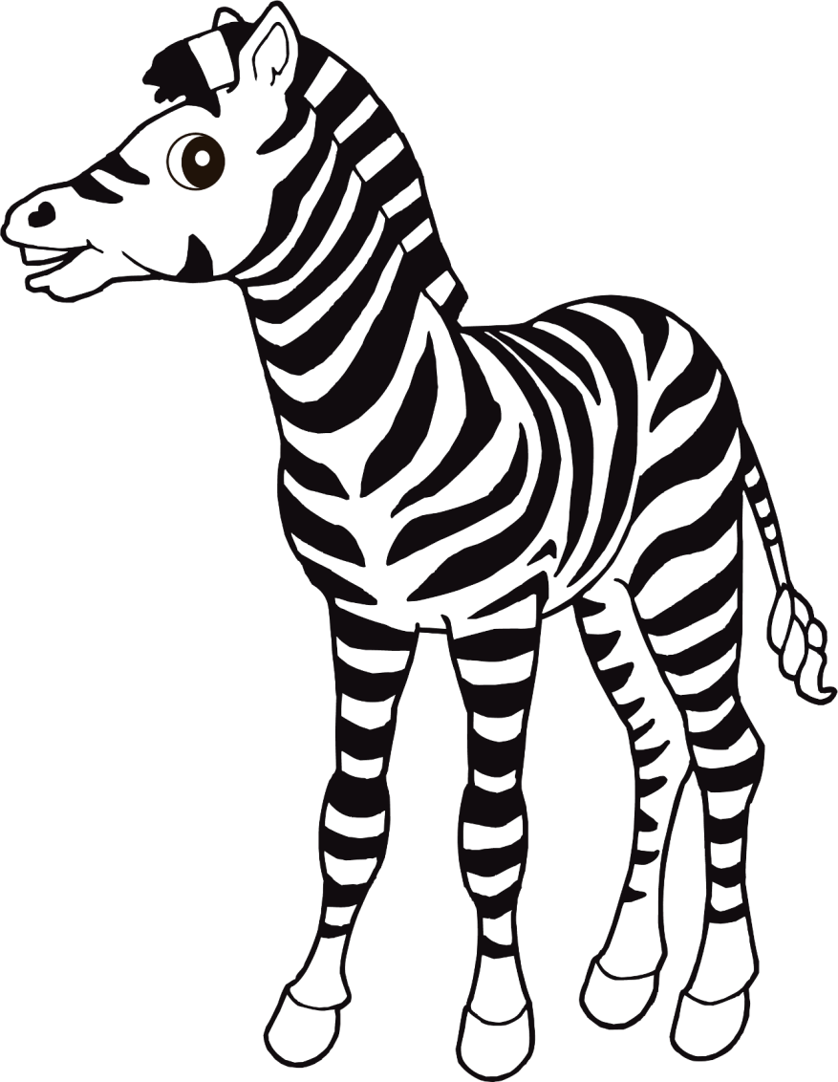
Зебра азбуку зубрила Зебра букву З забыла

Slide 9
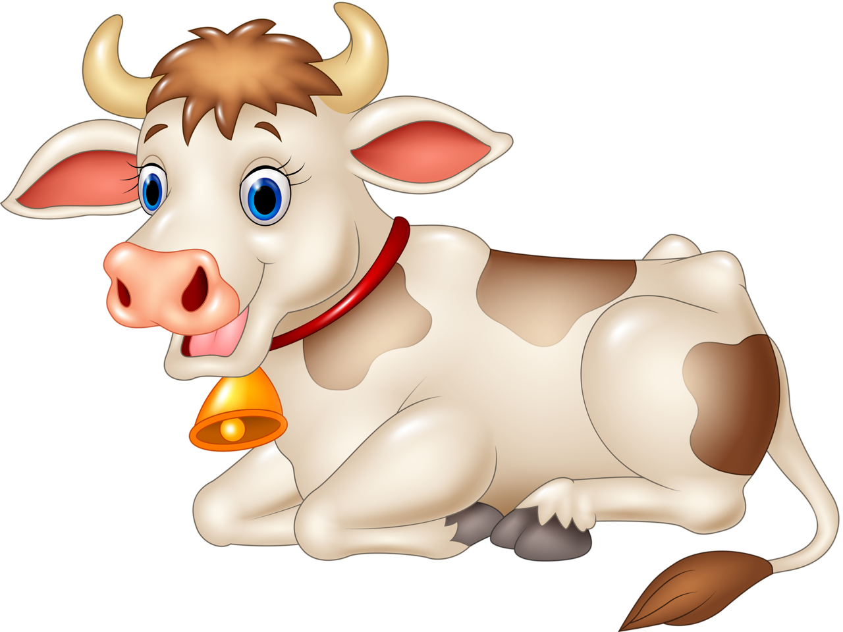
По бревну, по брёвнышку переведу Буренушку

Slide 10
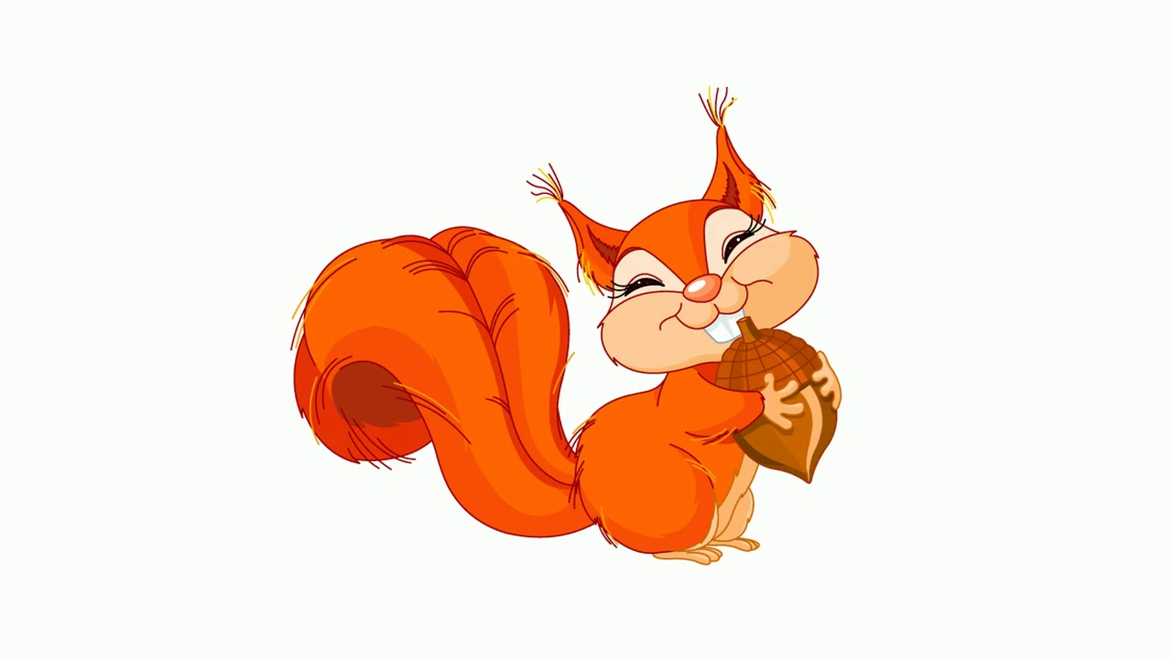
Грызет белка орех, а ребятам - смех

Slide 11
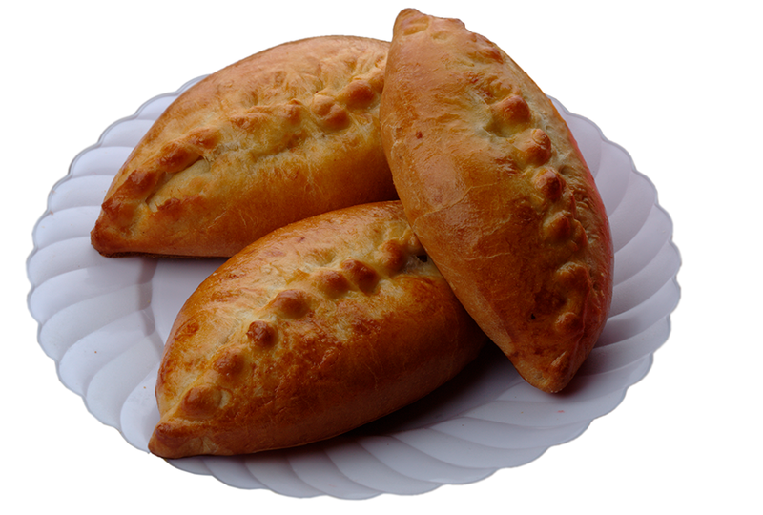
Хороши в дорожку пирожки с горошком

Slide 12
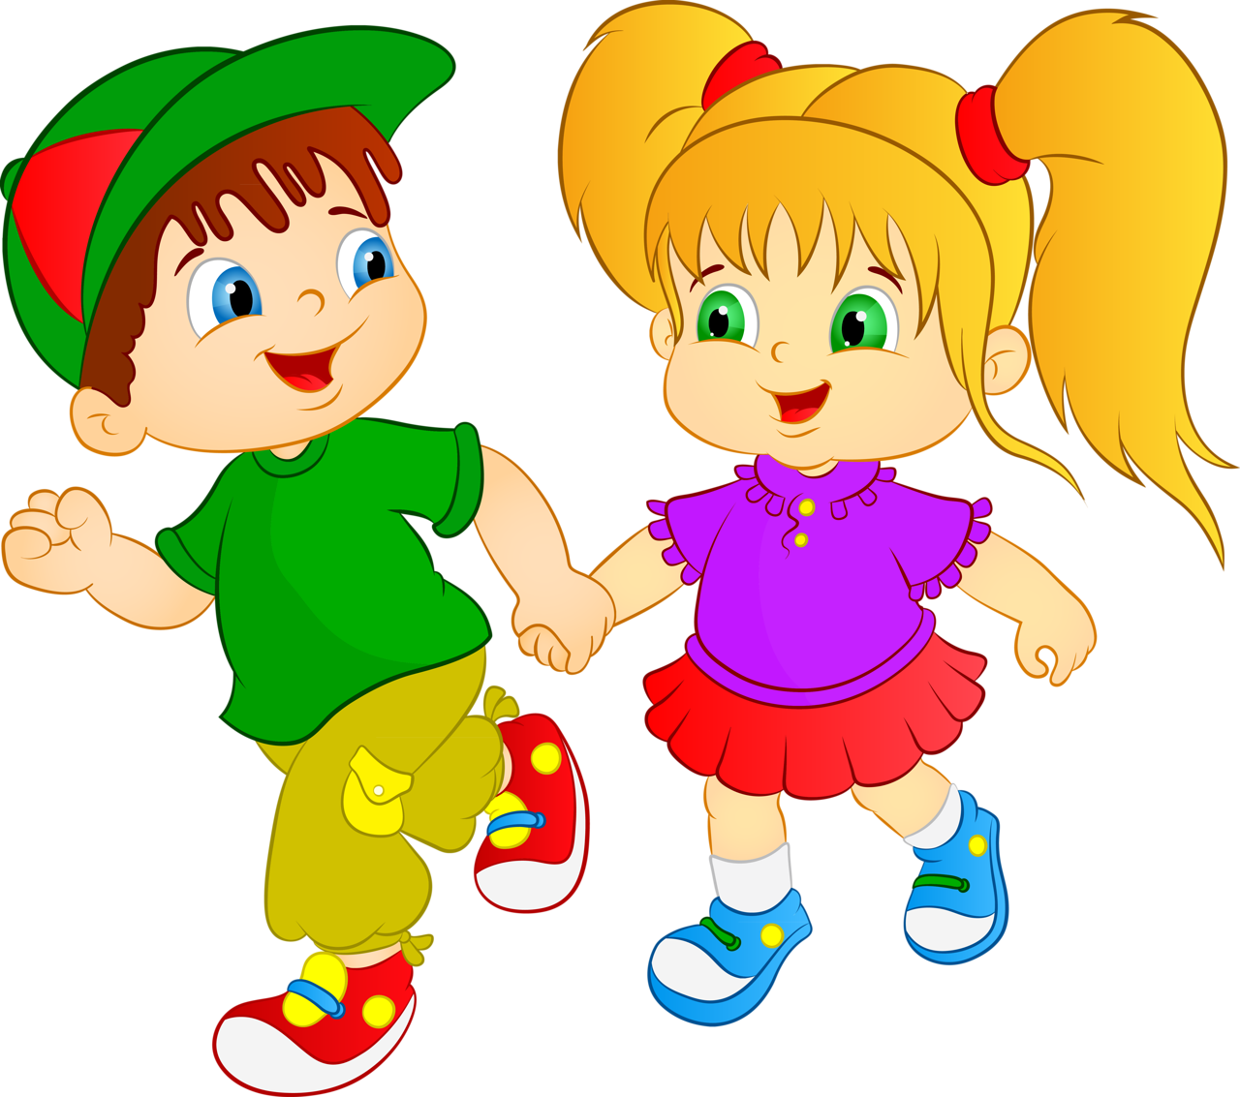
С другом дружи, а другому не груби

Slide 13
Рыбу ловит рыболов, весь в реку уплыл улов

Slide 14
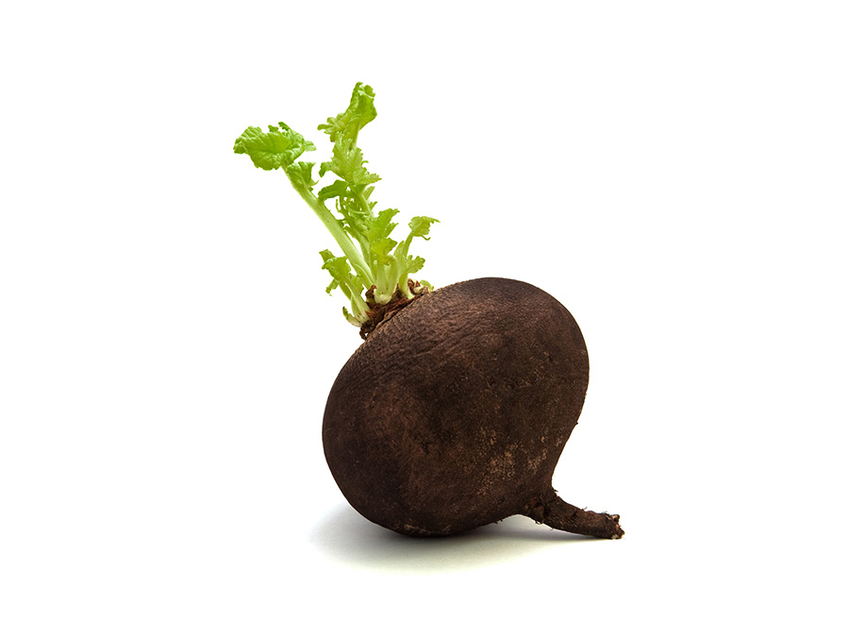
Редька редко росла на грядке, грядка редко была в порядке

Slide 15
Воротилась Варвара из города, привезла новостей три короба

Slide 16
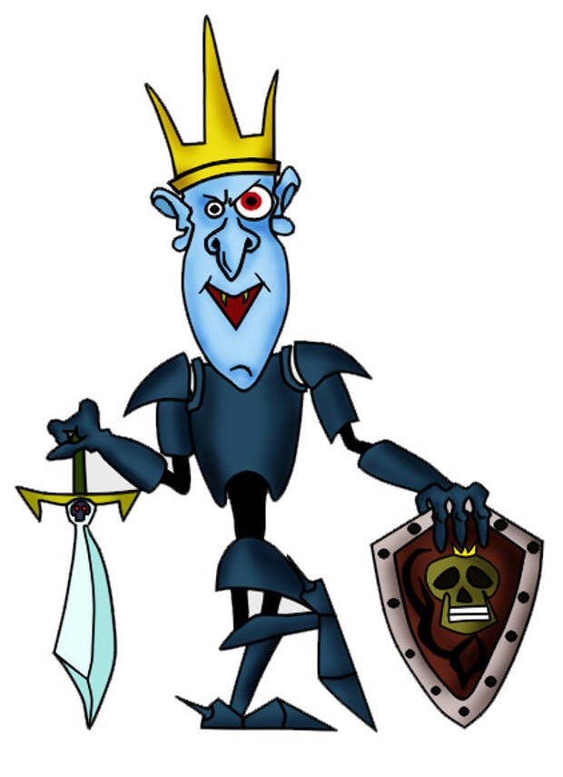
Тощий немощный Кощей Тащит ящик овощей.

Slide 17
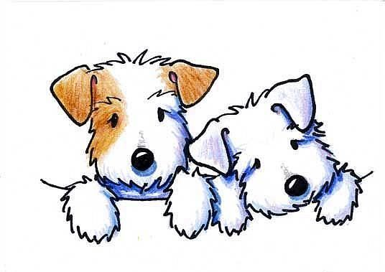
Два щенка, щека к щеке, Щиплют щетку в уголке.

Slide 18
Щуку я тащу, тащу, щуку я не упущу.

Slide 19
Мой руки чище и чаще.

Slide 20
Тучи гуще, гуще, гуще, капли чаще, чаще, чаще, дождик пуще, пуще, пуще.

Slide 21
Прищепкой прищепили вещи, Вещи на ветру трепещут.

Slide 22
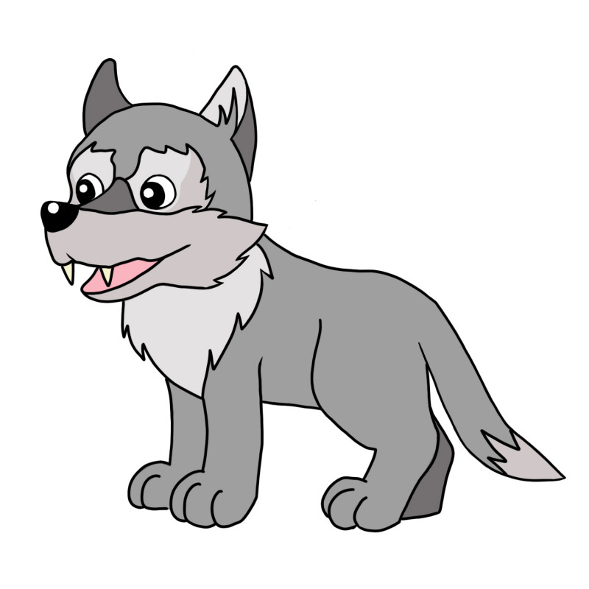
Волки рыщут, пищу ищут.

Slide 23
Щенок жалобно пищит — тащит он тяжёлый щит.

Slide 24
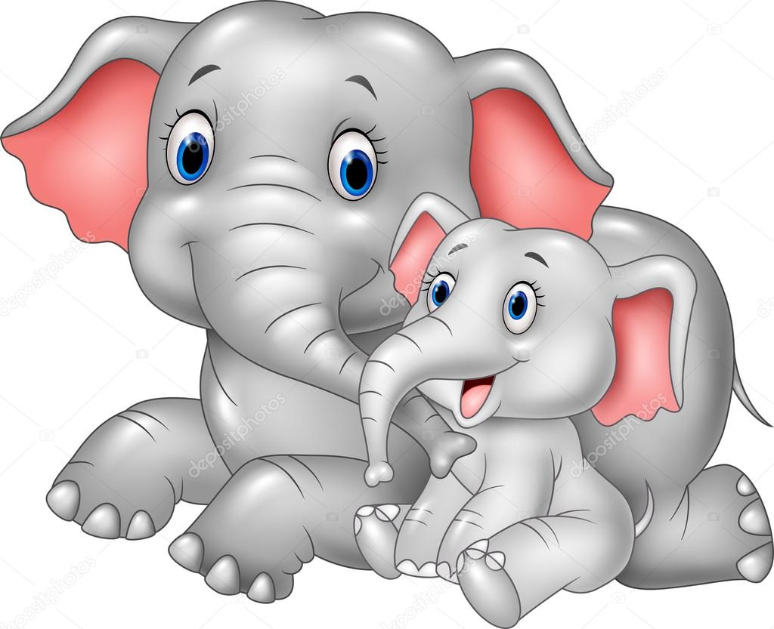
Слон слонёнку дал солонку.

Slide 25
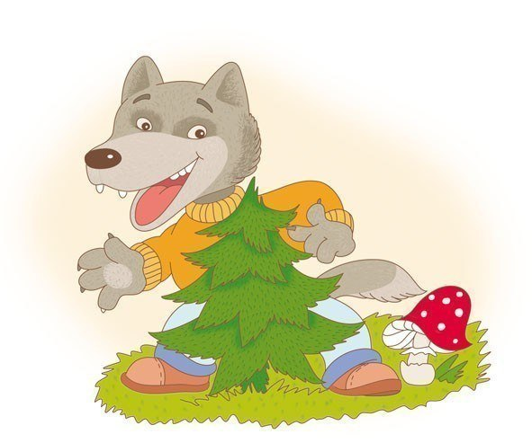
Ходят волки возле ёлки.

Slide 26
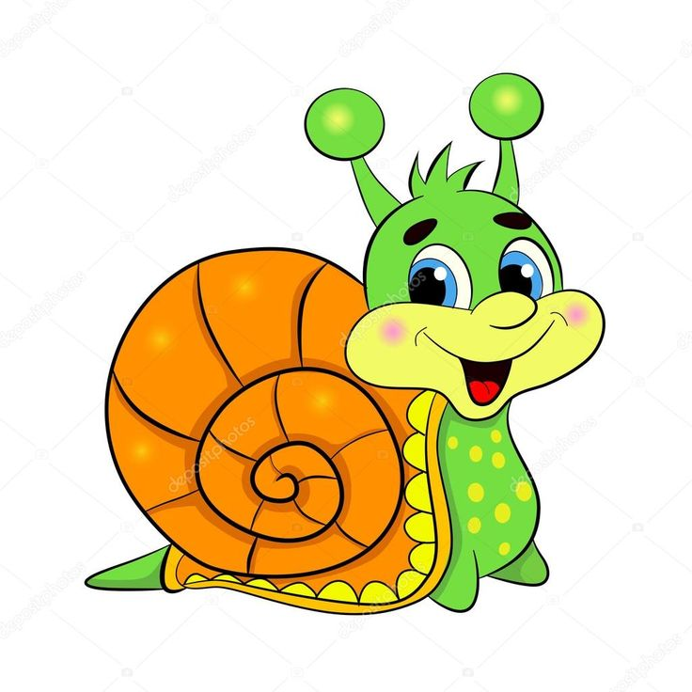
Далеко до калитки маленькой улитке.

Slide 27
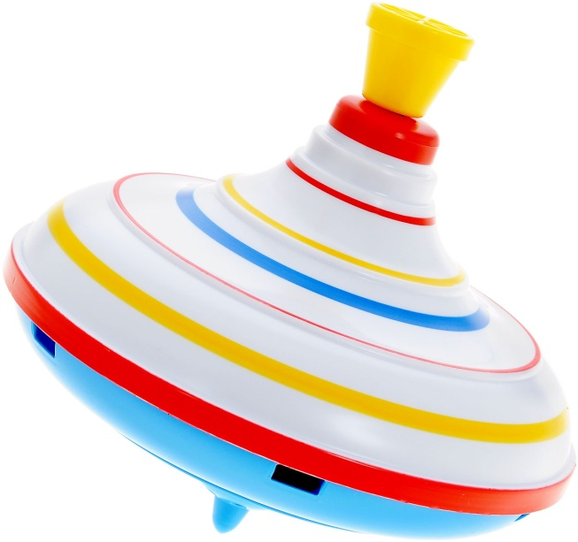
Юля маленькой была, и вертелась как юла.

Slide 28
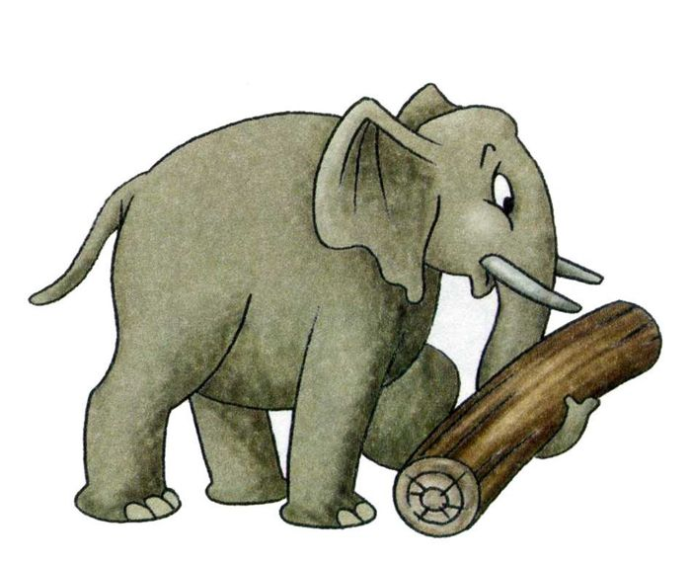
Слоны умны, слоны смирны, слоны спокойны и сильны.

Slide 29
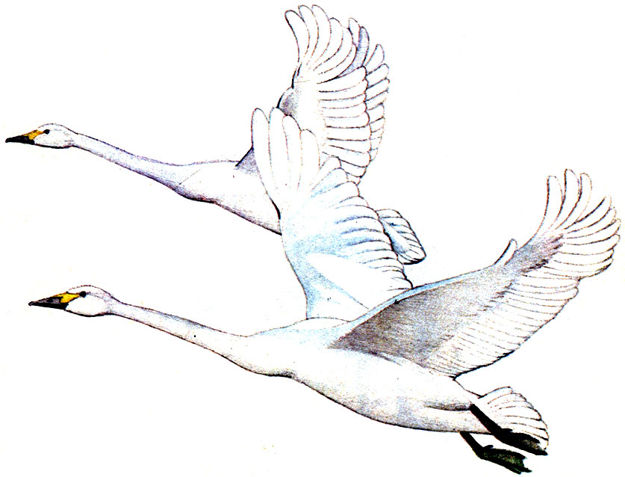
Над лугом летели белые лебеди.

Slide 30
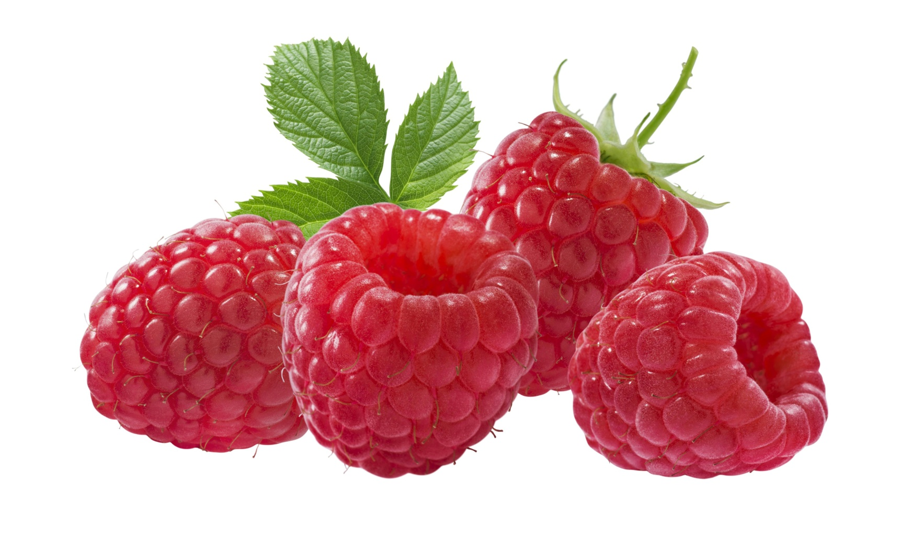
Вы малину мыли ли? Мыли, да не мылили!

Slide 31
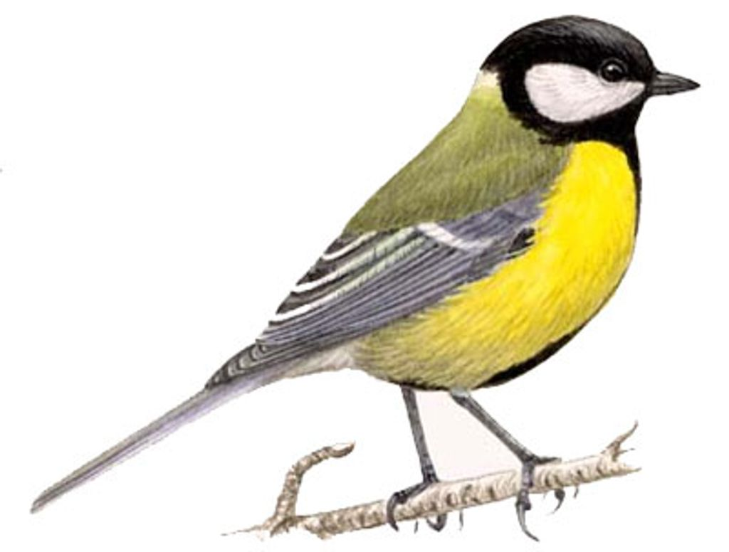
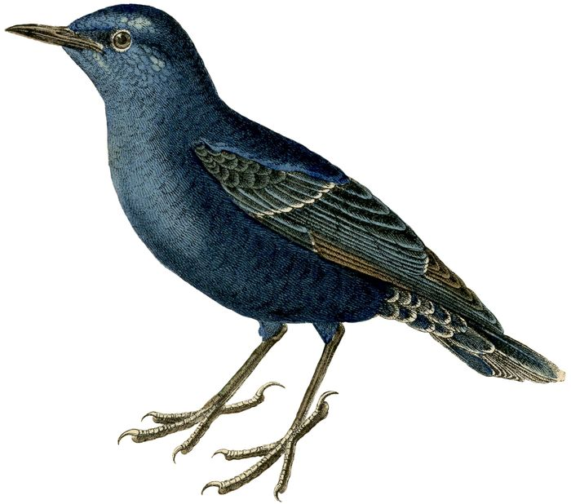
Скворцы и синицы — веселые птицы.

